Slide 1
Audizione Commissioni riunite
Ambiente e Attività produttive
Camera dei Deputati nell'ambito dell'esame del disegno di legge di conversione in legge del decreto-legge n. 17 del 2022:
Misure urgenti per il contenimento dei costi dell'energia elettrica e del gas naturale, per lo sviluppo delle energie rinnovabili e per il rilancio delle politiche industriali
10 mar 22
Michele Governatori, resp. energia, ECCO Think Tank

Slide 2
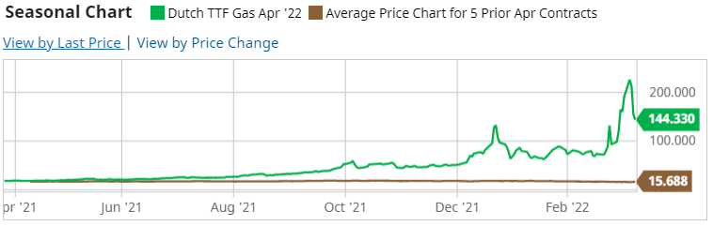
Prezzi energia (1)
I prezzi all’ingrosso sono ora circa doppi per gas e elettricità rispetto a prima della guerra, mai visti a questo livello e persistenza da quando esistono i mercati dell’energia
  Le bollette che stiamo ricevendo oggi sono solo una parte degli incrementi che arriveranno alla generalità dei consumatori tra qualche mese (le bollette sono a consuntivo)

Slide 3
Prezzi energia (2)
Se pensiamo che una riduzione emergenziale dei consumi oggi sia un sacrificio, chiediamoci quale sarà l’impatto delle prossime bollette senza tale azione di contenimento

Slide 4
Aiuti bollette
Insostenibili e nello stesso tempo insufficienti se non:
  Estremamente selettivi
      Il che NON avviene con socializzazione degli oneri o di parte dell’IVA per tutti
      Bene invece il rafforzamento bonus energia
  Associati a misure di risparmio d’emergenza e di sensibilizzazione
  Approfondimento:
  https://eccoclimate.org/sostegni-alle-bollette-e-robin-hood-tax-effetti-su-equita-e-transizione-energetica/

Slide 5
Gas nazionale
Irrilevante su prezzo ed economicità (il dl su questo fa premesse semplicemente errate)
    Il gas nazionale non costa meno in quanto tale al consumatore
    Non è abbastanza da modificare il prezzo di mercato
Poco rilevante su autonomia (e comunque non istantaneo)
Approfondimento:
https://eccoclimate.org/gas-fossile-italiano-conviene-svilupparlo/

Slide 6
Cosa manca nel dl energia
Piano nazionale di risparmio energetico sia coordinato centralmente (es: riscaldamento) sia attraverso la raccolta delle disponibilità di cittadini all’autoriduzione e piano di informazione sui prezzi tendenziali dell’energia
Nuovo obiettivo nazionale di installazione fonti rinnovabili d’energia
  Alcuni degli strumenti per raggiungerlo sono correttamente nel dl
Approfondimento:
https://eccoclimate.org/come-dimezzare-la-dipendenza-dal-gas-russo-con-risparmio-e-rinnovabili/

Slide 7
eccoclimate.org
michele.governatori@eccoclimate.org

